Slide 1
আজকের অনলাইন ক্লাশে সবাইকে
স্বা
গ
ত
ম

Slide 2
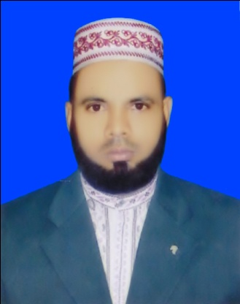
পরিচিতিঃ মোঃ আনোয়ার হোসেন সিনিয়র শিক্ষক ( ইসলাম শিক্ষা) লোহাদী উচ্চ বিদ্যালয় কাপাসিয়া, গাজীপুর ৷

Slide 3
আজকে আমরা আলোচনা করব
৬ষ্ঠ শ্রেণীর ইসলাম ও নৈতিক শিক্ষা
অধ্যায়ঃ চতুর্থ
পাঠঃ ০৩
আলোচ্য বিষয়ঃ পিতামতার প্রতি কর্তব্য

Slide 4
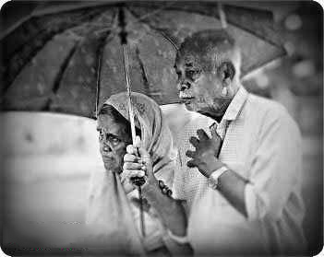
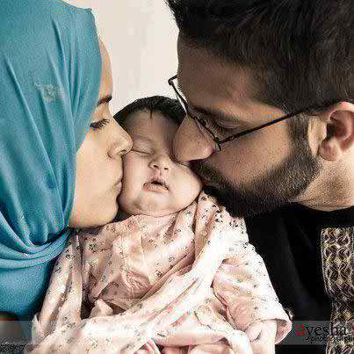
চিত্র দু’টি দেখে বল.........
চিত্রে প্রদর্শিত ব্যক্তি কারা?

Slide 5
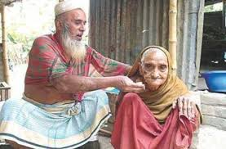
আজকের পাঠের বিষয়
পিতামাতার প্রতি কর্তব্য

Slide 6
শিখনফল
এ পাঠ শেষে শিক্ষার্থরা ,,,,,,,
পিতামাতার পরিচয় বলতে পারবে ।
পিতামাতার প্রতি সন্তানের হক সমূহ বলতে পারবে।
পিতামাতার প্রতি সন্তানের দায়ীত্ব ও কর্তব্য বর্ণনা করতে পারবে ।

Slide 7
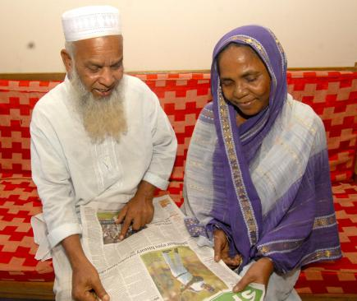
পিতামাতা কারা?
যারা আমাদের দুনিয়ার জীবনে সবচেয়ে আপন জন তারাই আমাদের বাবা-মা। যারা আমাদের সেবা যত্ন করে বড় করেছেন তারাই আমাদের পিতামাতা।

Slide 8
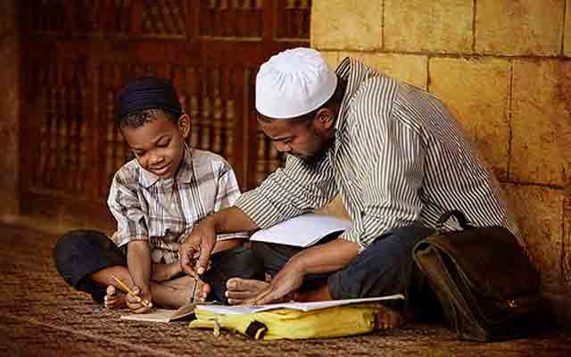
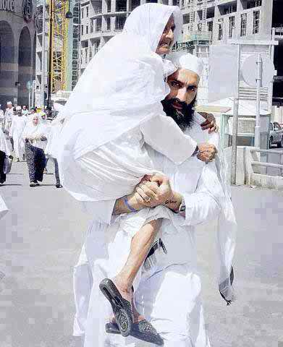
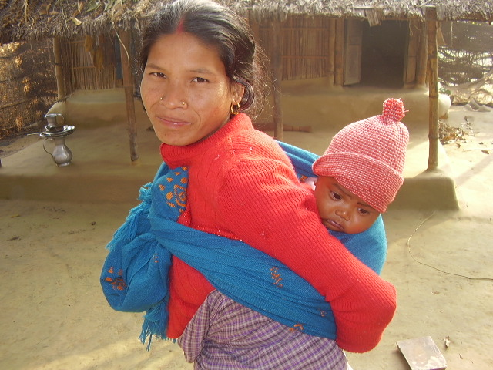
পিতামাতা সন্তানের জন্য যা যা করেন
পিতামাতা সন্তানদের সুশিক্ষা দেন এবং দিন রাত কষ্ট করেন তাদের সুখ শান্তির জন্য।

Slide 9
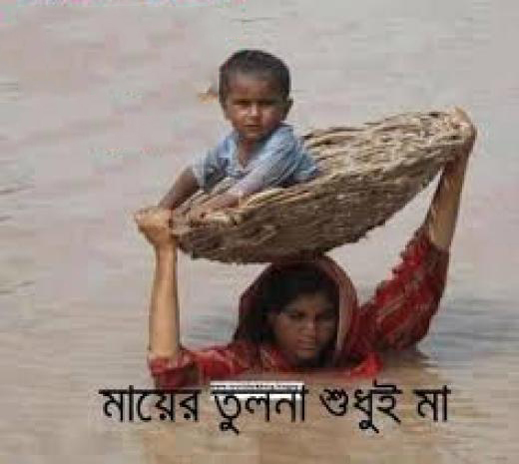
জোড়ায় কাজ
আমরা কেন পিতামাতার সেবা করব লিখ।

Slide 10
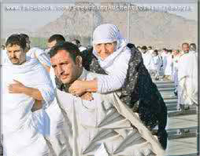
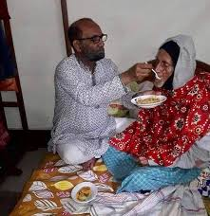
পিতামাতার প্রতি কর্তব্য
পিতামাতার আদেশ নিষেধ পালন করা এবং তাদের সেবা যত্ন করা সন্তানের জন্য ওয়াজিব । এ সম্পর্কে আল্লাহ তায়ালা বলেন-
অর্থ: ‘তোমার প্রতিপালক নির্দেশ দিয়েছেন যে, তোমরা তাকে ছাড়া অন্য কারও ইবাদত করবে না এবং পিতামাতার সাথে সর্বোত্তম আচরণ করবে।’ ( সূরা বনি ইসরাইল: ২৩)

Slide 11
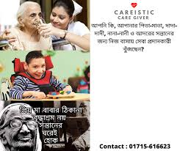
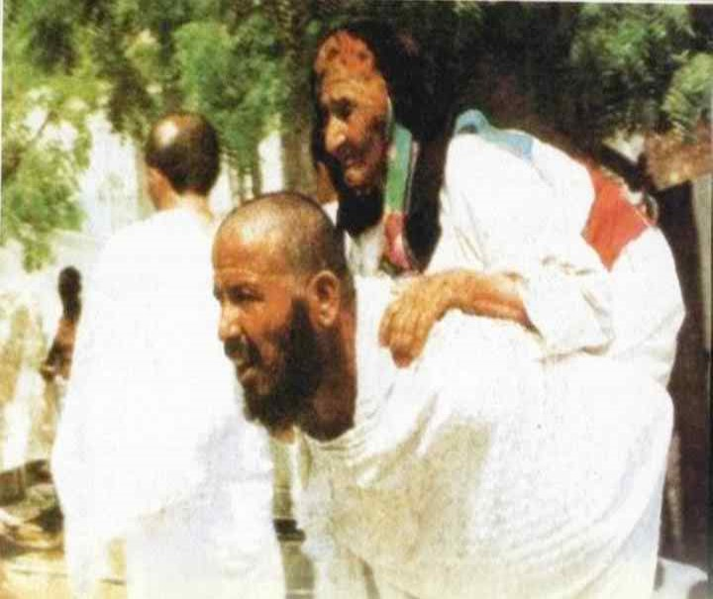
পিতামাতার প্রতি কর্তব্য
পিতামাতা বৃদ্ধ হলে তাদের আরও সেবা যত্ন করতে হবে, তাদের ধমক দেওয়া যাবে না। এ সম্পর্কে আল্লাহ তায়ালা বলেন-
অর্থ-‘যদি পিতামাতার একজন অথবা উভয়ে তোমার নিকট বার্ধক্যে উপনীত হন, তবে তাদের প্রতি তুমি বিরক্তিসূচক শব্দ 'উহ্' উচ্চারণ কর না এবং তাদেরকে ধমক দিও না। তাদের সাথে উত্তম সম্মানজনক ভাষায় কথা বলো ৷’ (বনি ইসরাইল, আয়াত-২৩)

Slide 12
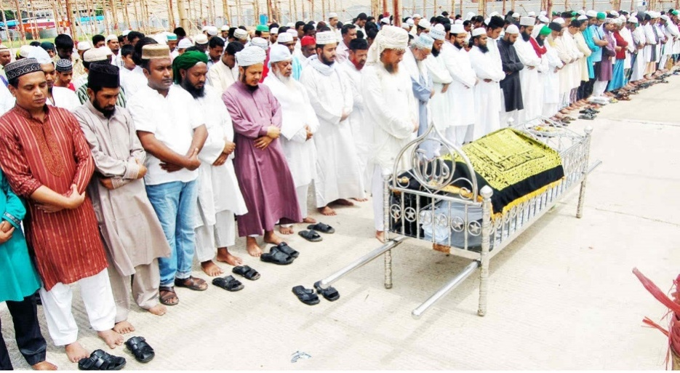
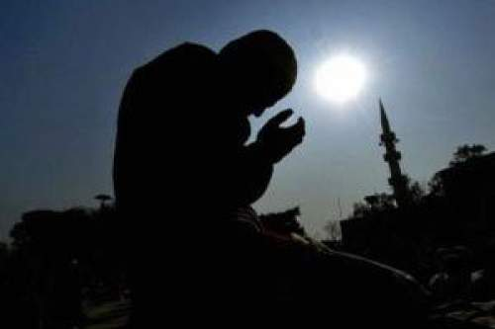
পিতামাতার প্রতি কর্তব্য
পিতামাতা মৃত্যু বরণ করলে তাদের জন্য দোয়া করতে হবে । এ সম্পর্কে আল্লাহ তায়ালা বলেন-
অর্থ: ‘হে আমার প্ৰতিপালক, তুমি আমার পিতামাতার প্রতি তেমনি সদয় হও। যেমনিভাবে তারা আমাকে শৈশবে আদর-যত্নে লালন পালন করেছেন ।’ (বনি ইসরাইল, আয়াত - ২8)

Slide 13
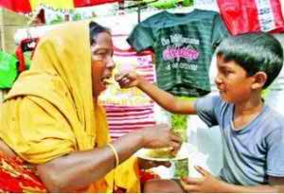
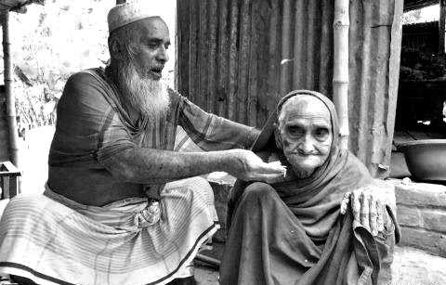
পিতামাতার প্রতি কর্তব্য
পিতামাতার ভরণ-পোষণ করা সন্তানের জন্য ওয়াজিব । এ সম্পর্কে আল্লাহ তায়ালা বলেন-
অর্থ: ‘বলুন তোমরা যে সম্পদ ব্যয় কর, তা তোমাদের পিতামাতা ও নিকটাত্মীয়দের জন্য ব্যয় করবে ।’ (সূরা ৰাকারা, আয়াত - ২১৫)

Slide 14
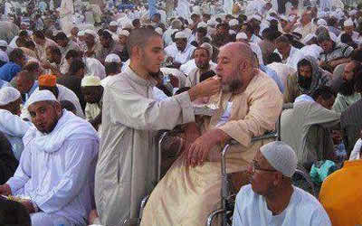
পিতামাতার প্রতি কর্তব্য
পিতামাতার প্রতি সৎ ব্যবহার করতে হবে, কারণ তাদের পায়ের নিচে সন্তানের বেহেশত। এ সম্পর্কে রাসূল (স) বলেছেন-
অর্থঃ ‘মায়ের পদতলে সন্তানের বেহেশত (অ৷ত-তারগিব)

Slide 15
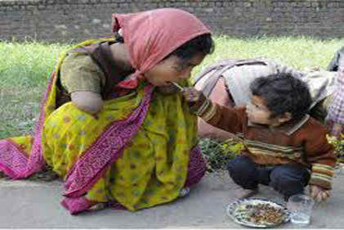
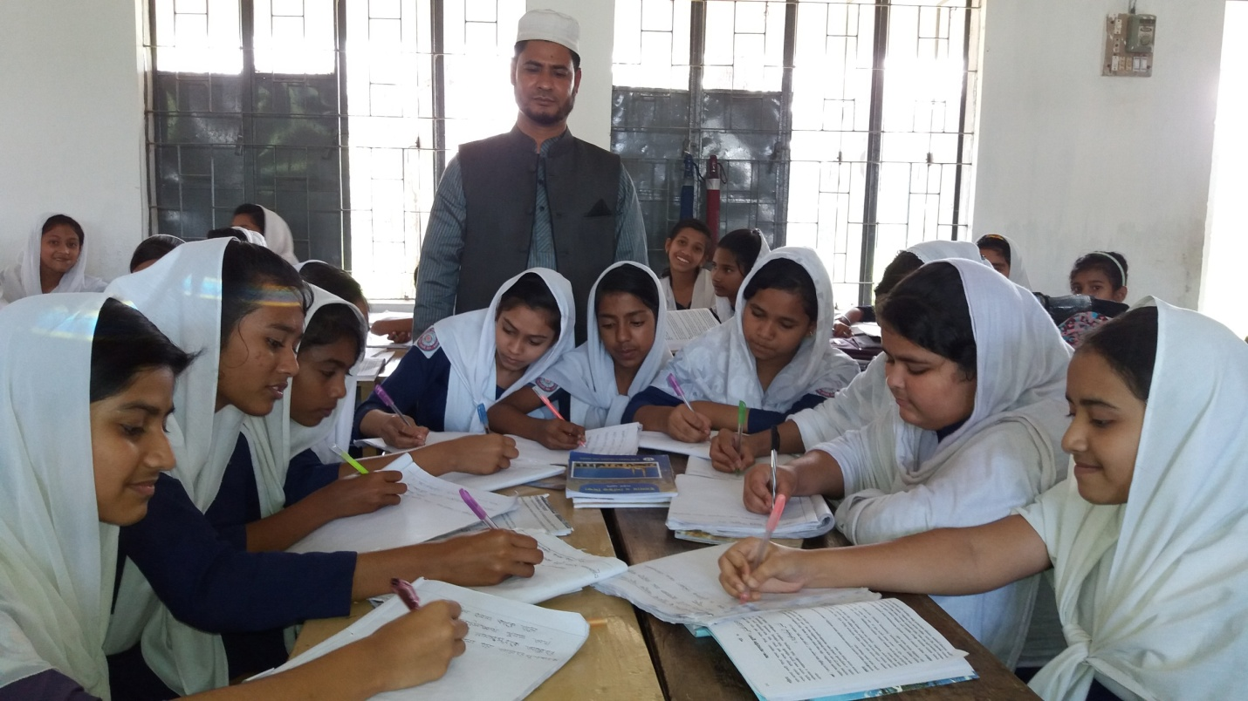
প্রতিটি দলে যেকোনো একজন লিখবে
পিতামাতার প্রতি কী কী কর্তব্য রয়েছে তার একটি তালিকা তৈরি কর।

Slide 16
বাড়ির কাজ
‘পিতামাতার সেবা যত্ন করলে দুনিয়া ও আখিরাতে সফলতা লাভ করা যায়।’- উক্তিটি বিশ্লেষণ কর ।

Slide 17
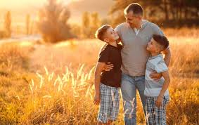
আজ আর নয়
আল্লাহ হাফেজ

